Slide 1
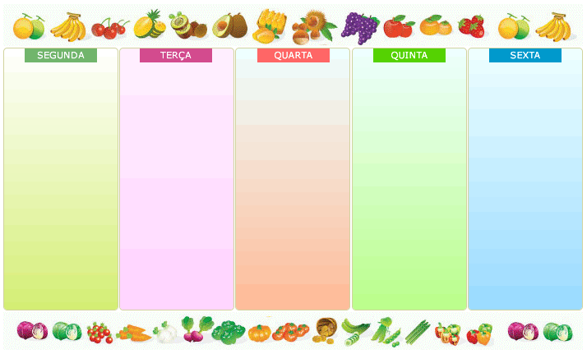
CARDÁPIO SEMANAL – SANTO CARRARO
PÃO FRANCÊS COM REQUEIJÃO OU MANTEIGA
OU CARNE MOÍDA
+
SUCO OU CHÁ OU LEITE COM CHOCOLATE
MACARRÃO COM
CARNE OU FRANGO COM SALADA OU
ARROZ TEMPERADO COM CARNE OU FRANGO OU PORCO E LEGUMES
ARROZ DOCE
OU
CANJICA
OU BOLO DE CENOURA/
CHOCOLATE/
FUBÁ OU PIPOCA
+
CHÁ OU SUCO OU
FRUTA
ARROZ, FEIJÃO CARIOCA/PRETO COM CARNE OU FRANGO OU PORCO
OU
ARROZ COM ESTROGONOFE DE CARNE OU FRANGO
+
SALADA
+
FRUTA
PÃO FRANCÊS COM REQUEIJÃO OU MANTEIGA
OU CARNE MOÍDA
+
LEITE COM CHOCOLATE OU IOGURTE OU SUCO
+
FRUTA

